Slide 1
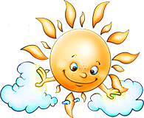
Роль прикметника у мовленні

Slide 2
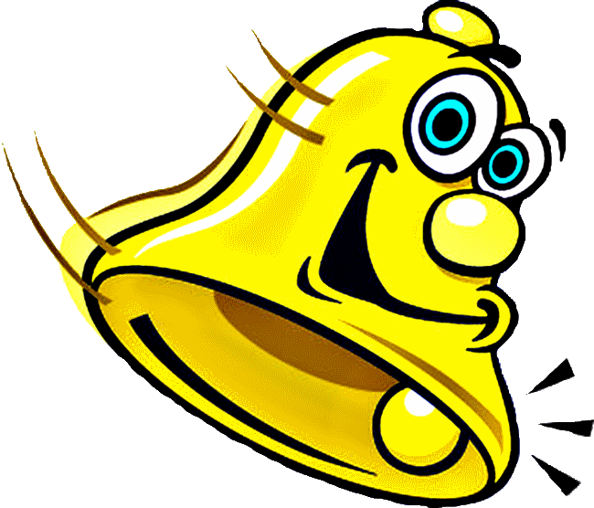
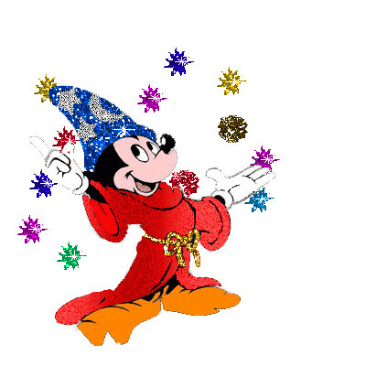
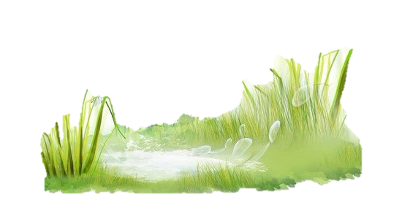
Добрий день!
Добрий день!

Slide 3

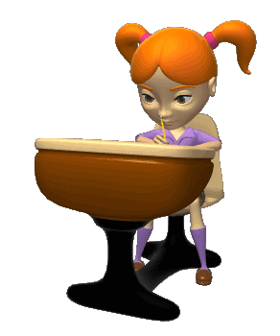
Девіз уроку:
Добре того навчати, хто хоче багато знати.

Slide 4
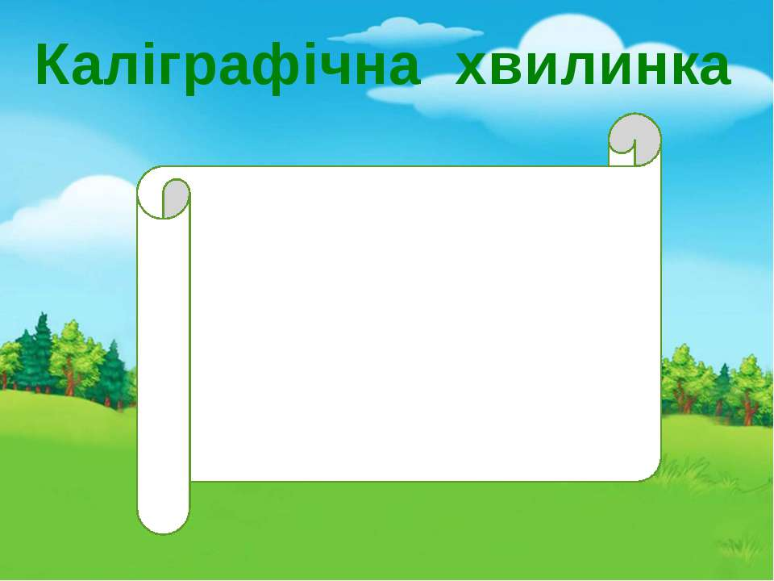
Весна в е с н а
Весна (яка?)

Slide 5
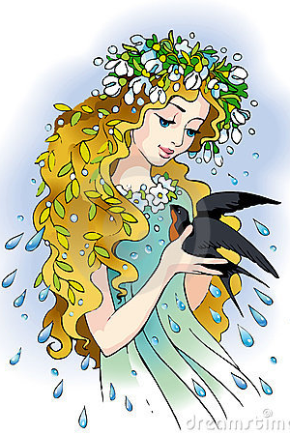
Асоціативний кущ
рання
пізня
тепла
мила
весна
щедра
зелена
квітуча
холодна

Slide 6
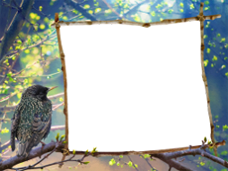
Прик метник
Слова, що називають ознаки предметів, називаються прикметниками. Прикметники відповідають на питання який?, яка?, яке?, які?

Slide 7

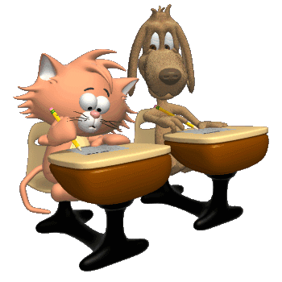
Тема уроку:
Загальне поняття про прикметник. Значення прикметників у мовленні.

Slide 8

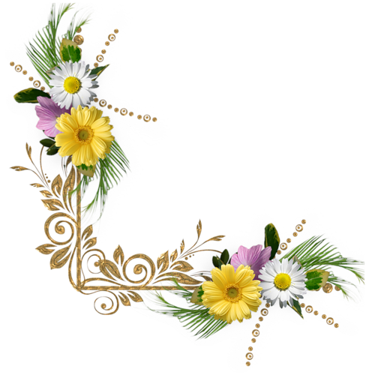
Одного сонячного ранку Івась пішов на прогулянку. Іде весняним лісом. Навколо про щось стиха шумлять посвіжілі дерева. А он квітуча галявина. На ній – зелена трава. Через простору галявину простелилась вузька доріжка. Куди вона веде? Мабуть до лісового озера. Саме його й шукає Івась.

Slide 9
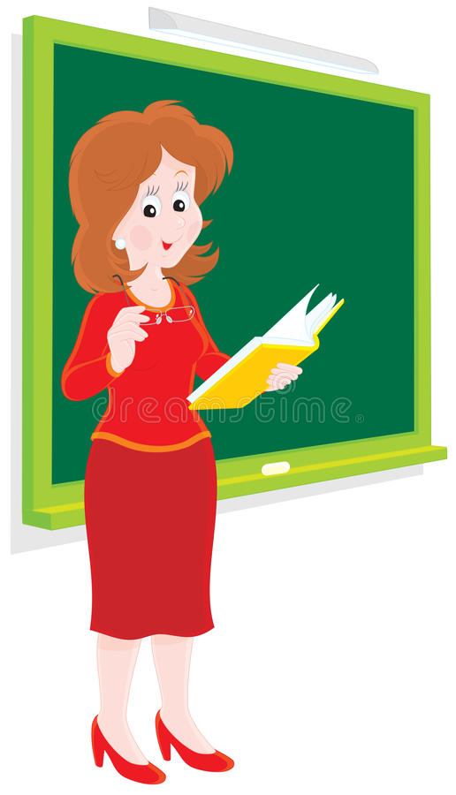
«Незакінчене речення»
Прикметник потрібно вивчати для того, щоб...

Slide 10
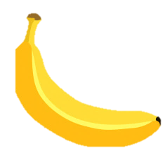
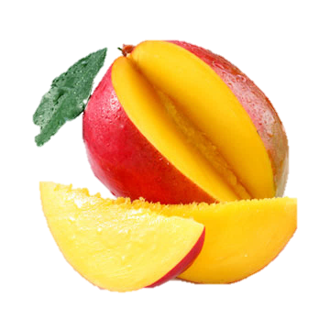
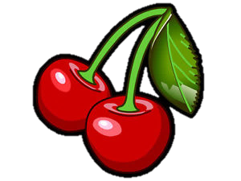
« Який? Яка? Яке?»
Жовтий,
великий,
довгий,
солодкий
Червона,
маленька,
кругла,
кисла
Оранжеве,
велике,
овальне,
солодке

Slide 11
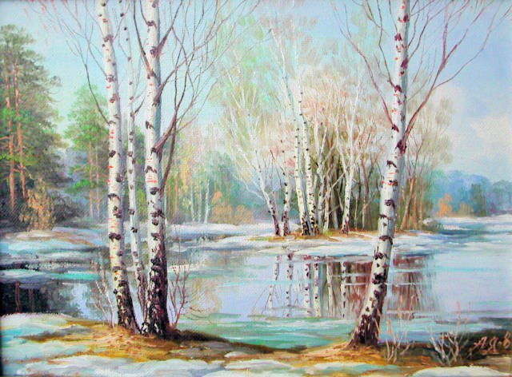
Весна
Прийшла весна. Побігли струмки. З’явились квіти. Прилетіли птахи. Діти зробили шпаківні.

Slide 12
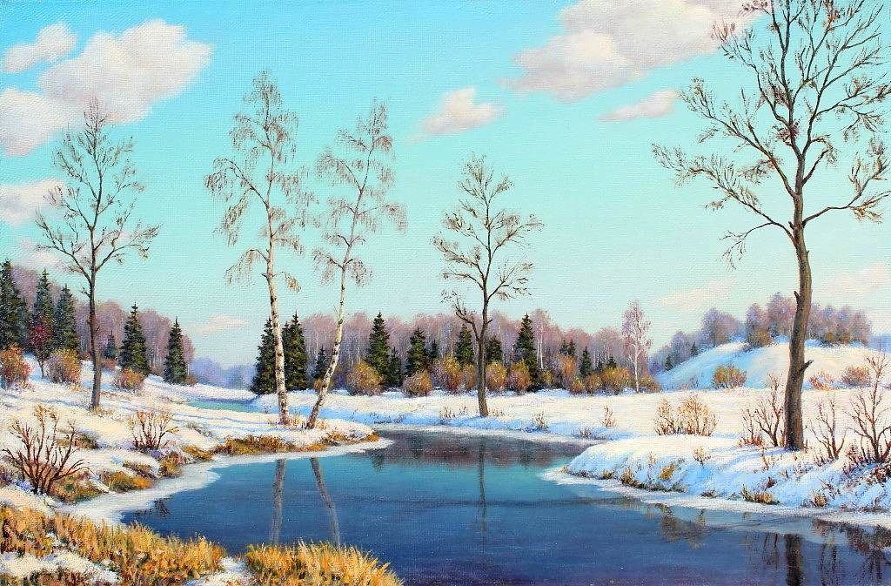
Прийшла тепла весна. Побігли дзвінкоголосі струмки. З’явились весняні квіти, мов маленькі сонечка. Прилетіли перелітні птахи. Турботливі діти зробили чудові шпаківні.

Slide 13

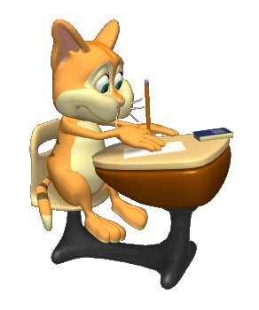

«Незакінчене речення»
- На уроці я дізнався, що…
- Для мене було цікавим …

Slide 14
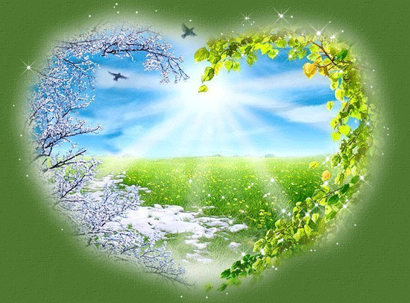
Дякую за увагу!

